Slide 1







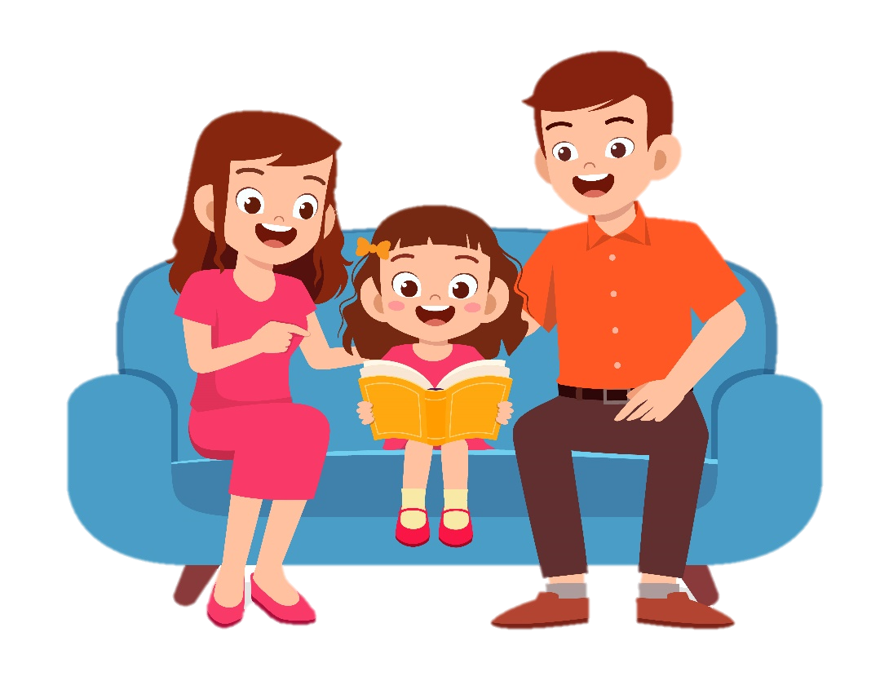




Kể chuyện
Kể chuyện
đã nghe, đã đọc

Slide 2


MỤC TIÊU
Hiểu nội dung chính của câu chuyện (đoạn truyện) đã kể và biết trao đổi về nội dung, ý nghĩa của câu chuyện (đoạn truyện).
Dựa vào gợi ý trong SGK, chọn và kể lại được câu chuyện (đoạn truyện) đã nghe, đã đọc nói về du lịch hay thám hiểm.
HS kể lại câu chuyện. Qua đó, mở rộng vốn hiểu biết về thiên nhiên, môi trường sống của các nước tiên tiến trên thế giới.

Slide 3





KHỞI ĐỘNG

Slide 4

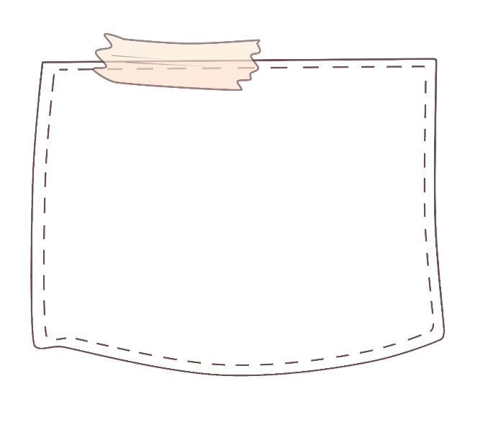

DU LỊCH CÙNG PANDA
Nhìn hình và đoán xem tớ đã đi qua những địa danh nào nhé!

Slide 5

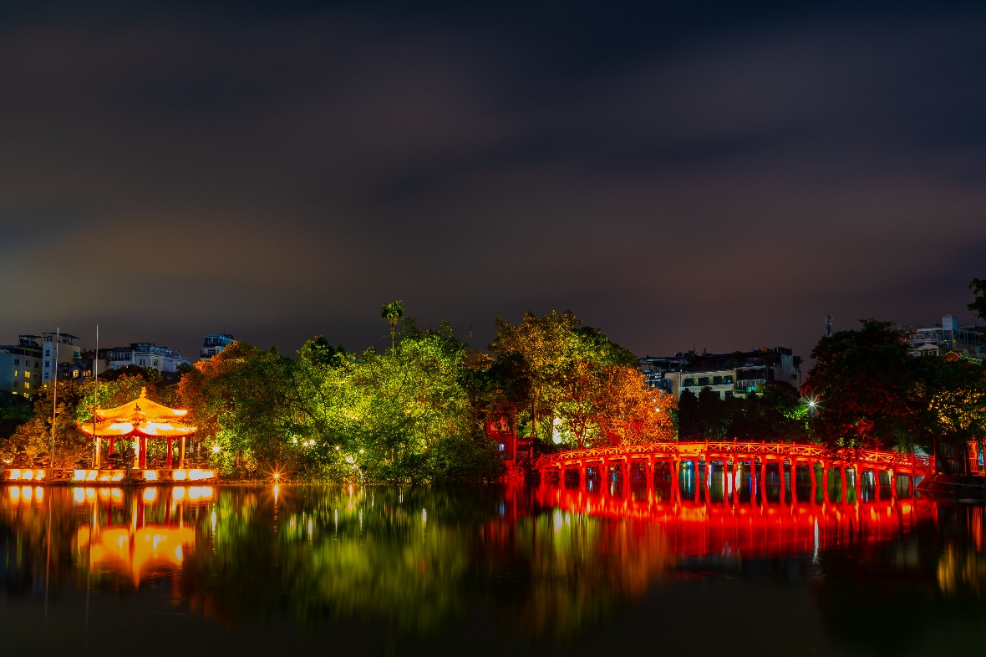
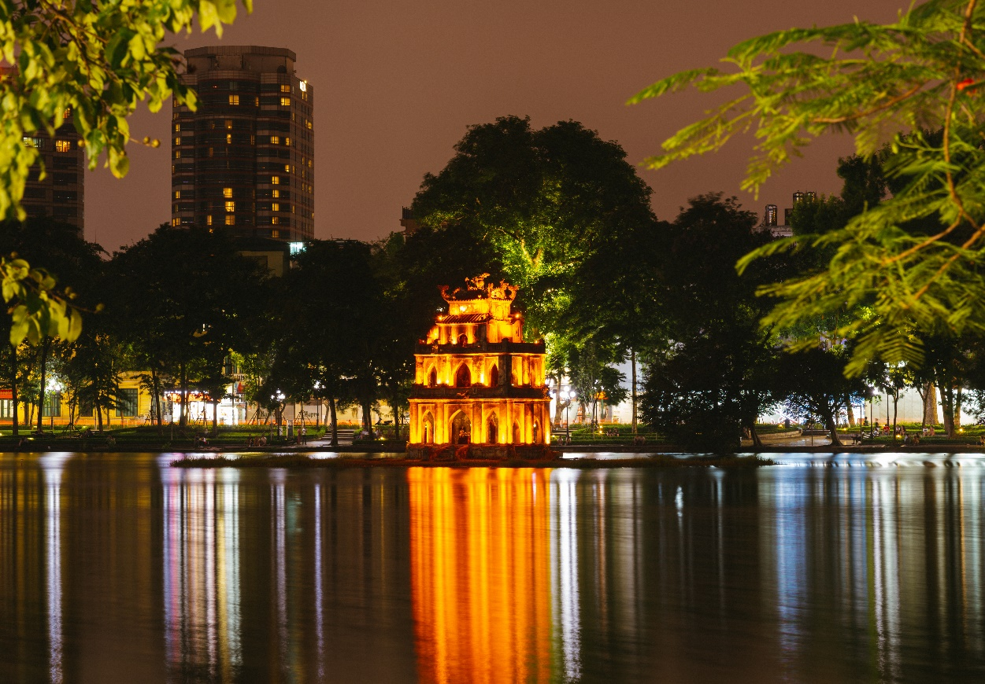
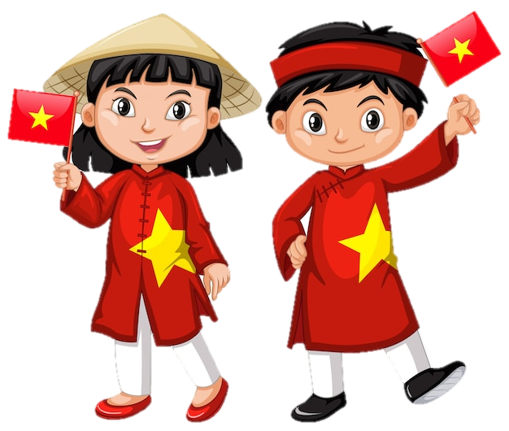
HÀ NỘI
Cầu Thê Húc
Tháp Rùa

Slide 6
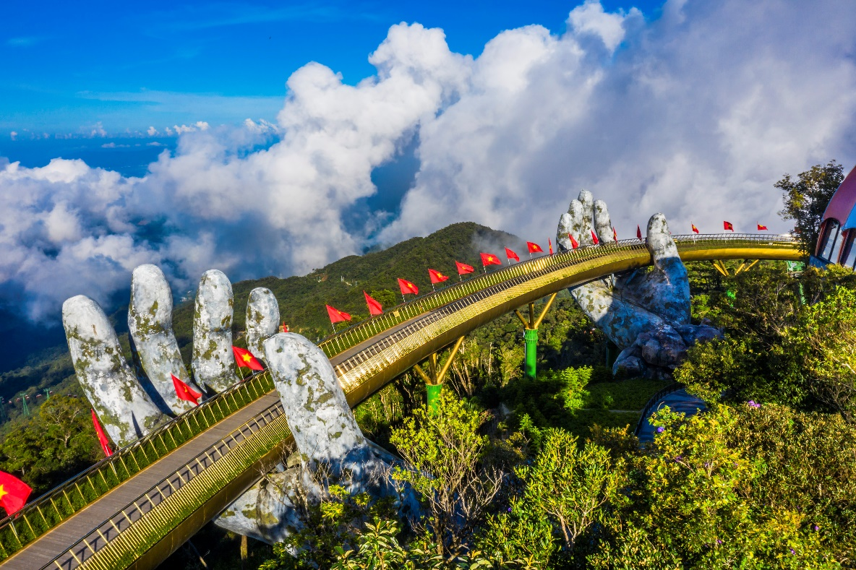
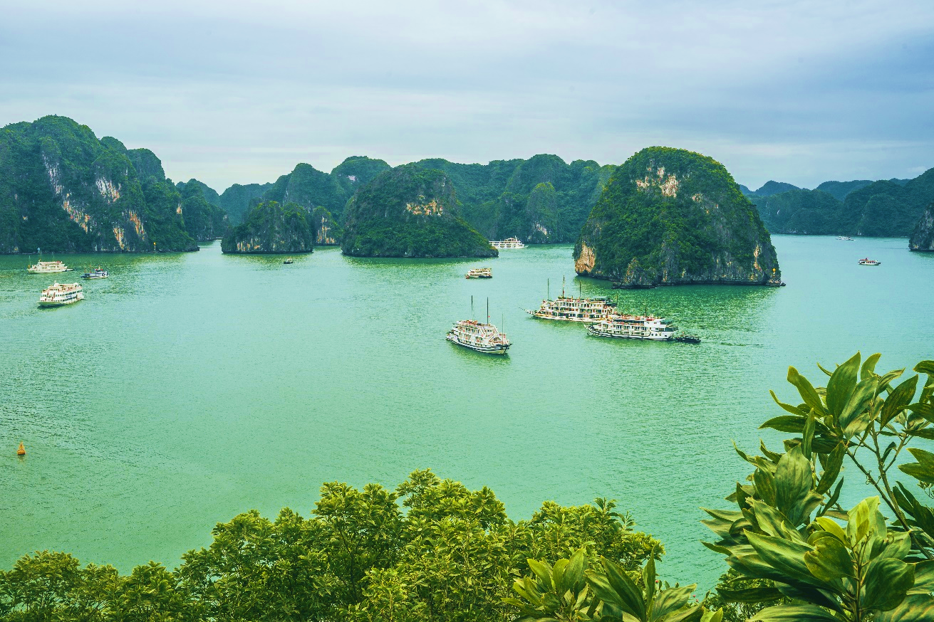
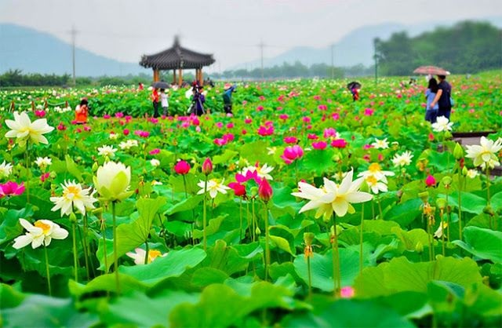
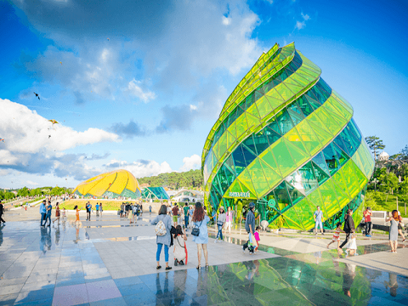

Slide 7
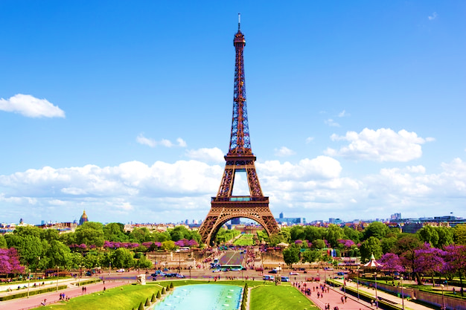

Tháp Eiffel - Pháp

Slide 8
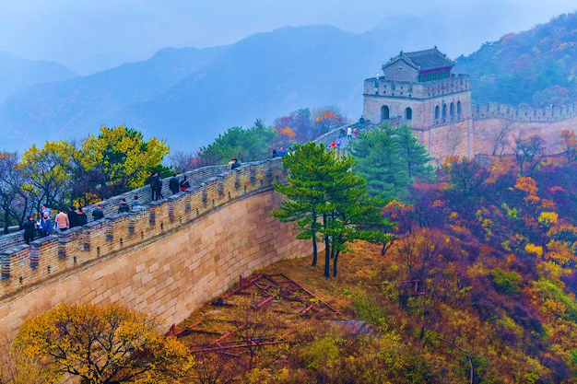
Vạn lý Trường thành – Trung Quốc

Slide 9
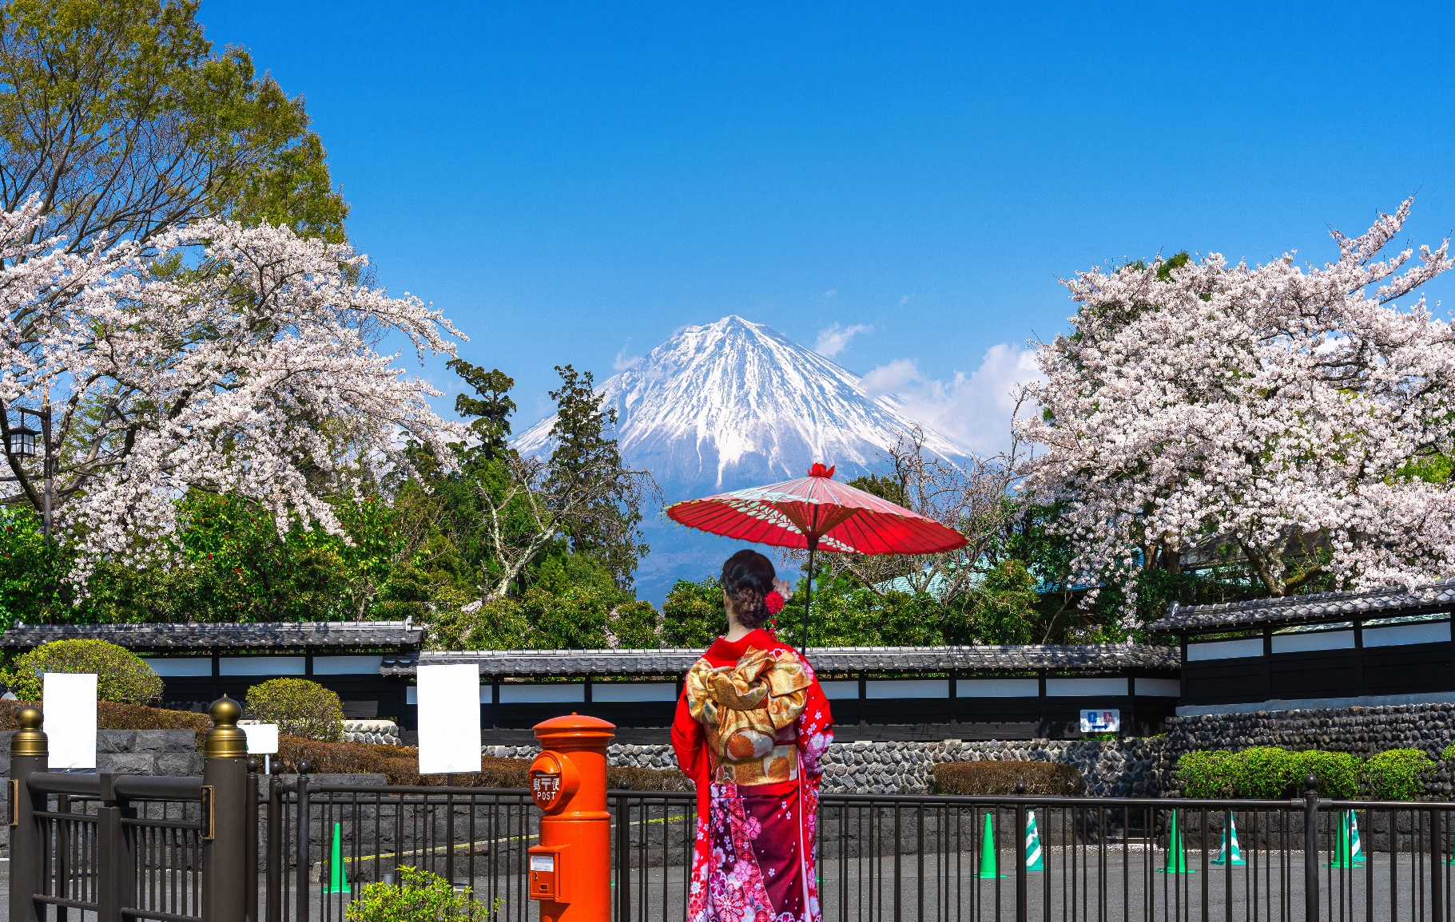
Núi Phú Sĩ – Nhật Bản

Slide 10
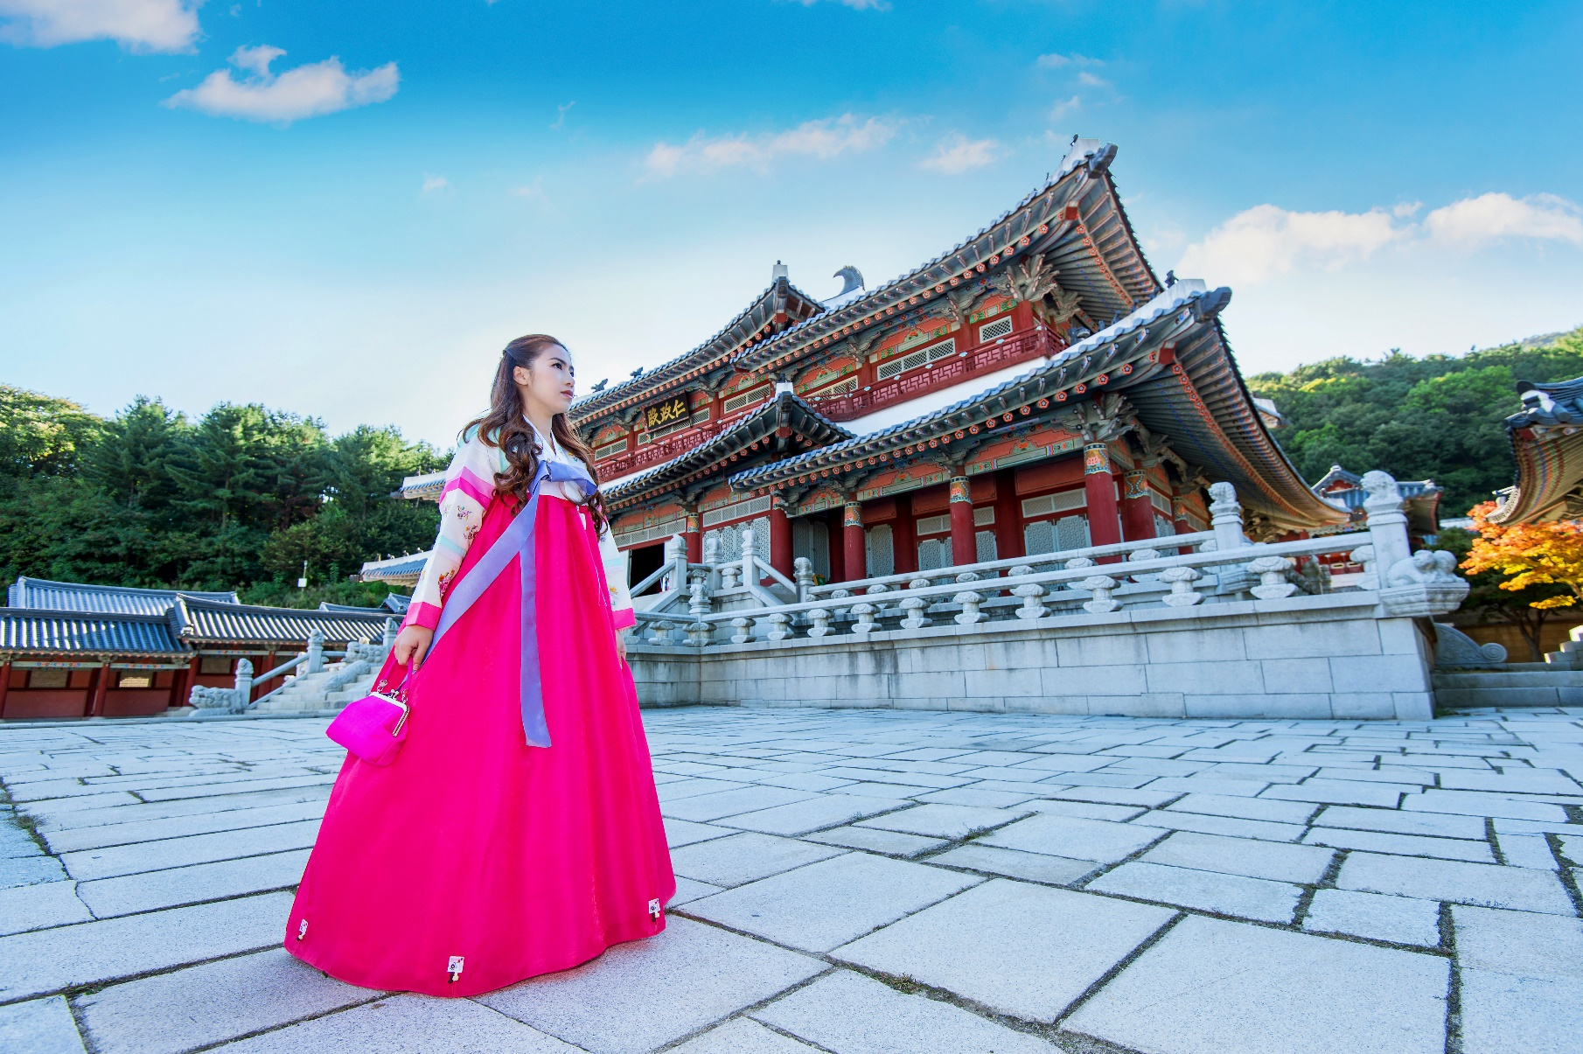
Hàn Quốc

Slide 11

ĐỀ BÀI
Kể lại một câu chuyện em đã được nghe, được đọc về du lịch hay thám hiểm.

Slide 12


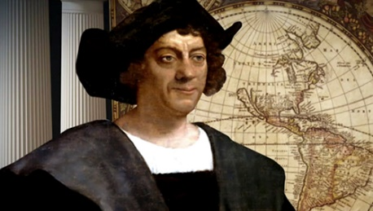
GỢI Ý
1
Những câu chuyện có thật:
Các cuộc thám hiểm của Cô-lôm-bô từ 1942 đến 1504 phát hiện ra châu Mĩ.

Slide 13
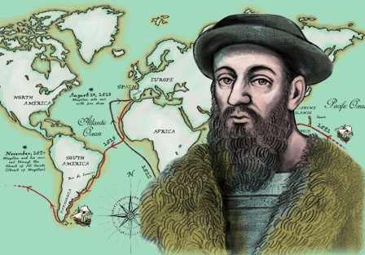
GỢI Ý
1
Những câu chuyện có thật:
Chuyến đi vòng quanh thế giới của Ma-gien-lăng.

Slide 14
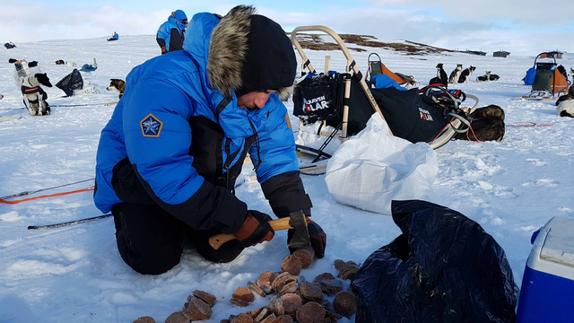
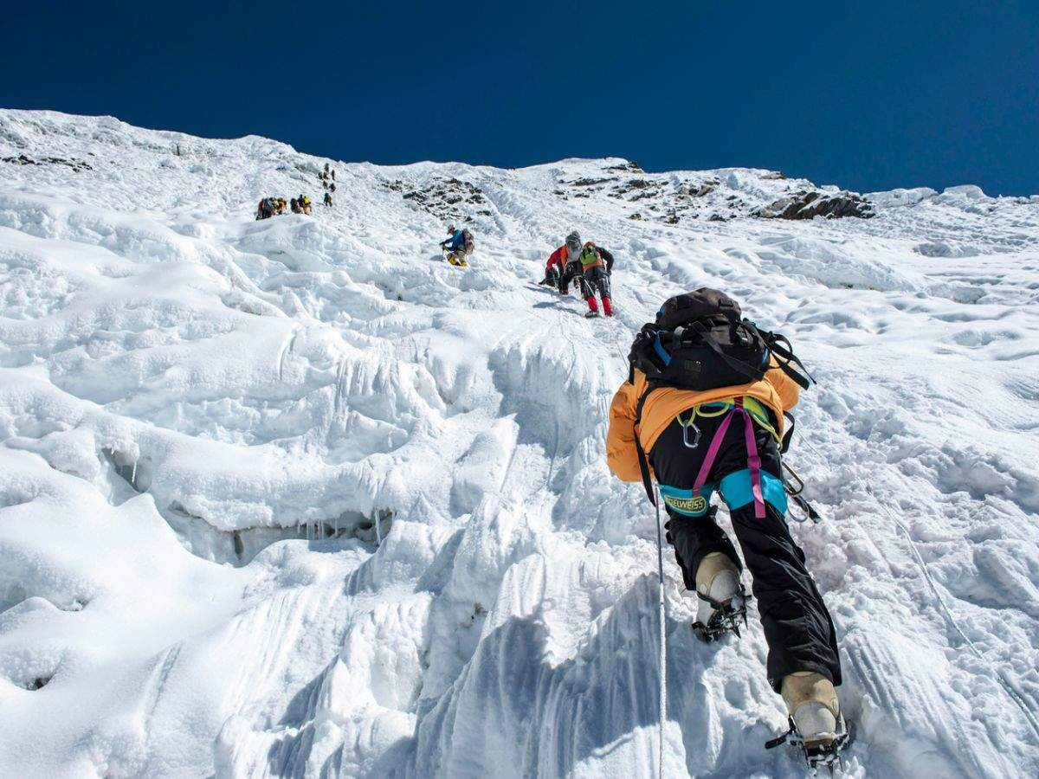
GỢI Ý
1
Những câu chuyện có thật:
Các cuộc thám hiểm Bắc Cực, Nam Cực, chinh phục đỉnh núi Ê-vơ-rét,… của nhiều nhà khoa học, nhà thể thao,…

Slide 15



GỢI Ý
1
Những câu chuyện tưởng tượng:

Slide 16



GỢI Ý
1
Những câu chuyện tưởng tượng:

Slide 17
Dàn ý bài kể chuyện
- Giới thiệu tên câu chuyện, các nhân vật.
- Mở đầu câu chuyện (chuyện xảy ra khi nào? Ở đâu?)
- Diễn biến câu chuyện (câu chuyện diễn ra như thế nào? Các tình tiết chính của câu chuyện,...)
- Kết thúc câu chuyện (số phận hoặc tình trạng của nhân vật chính).
- Trao đổi cùng các bạn về nội dung, ý nghĩa câu chuyện.

Slide 18

KỂ CHUYỆN

Slide 19
TIÊU CHÍ ĐÁNH GIÁ
Nội dung câu chuyện
Cách diễn đạt
Cách thể hiện:
điệu bộ, cử chỉ,..

Slide 20

DẶN
DÒ
Chuẩn bị bài sau: “Kể chuyện đã nghe, đã đọc”
Về nhà kể lại câu chuyện cho người thân nghe.

